Slide 1
مُسابَقَةُ كَأْسِ العالَمِ لِلْفَلافِلِ
Dr. Ehab Atta

Slide 2
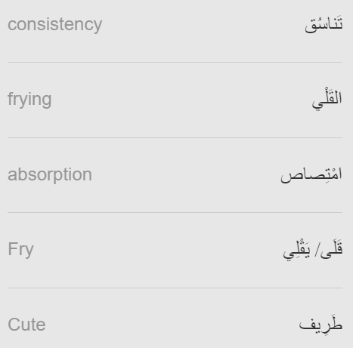
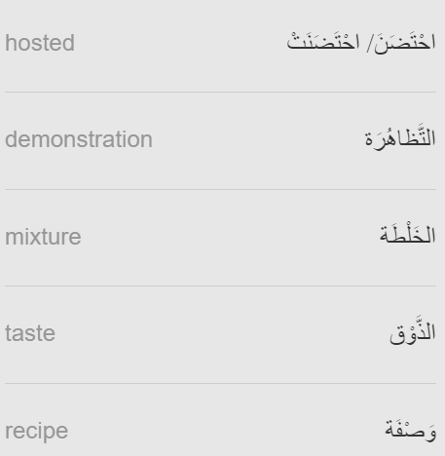

Slide 3
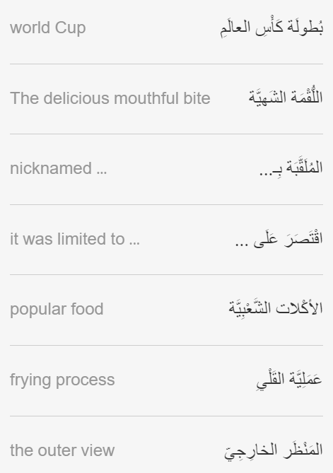

Slide 4
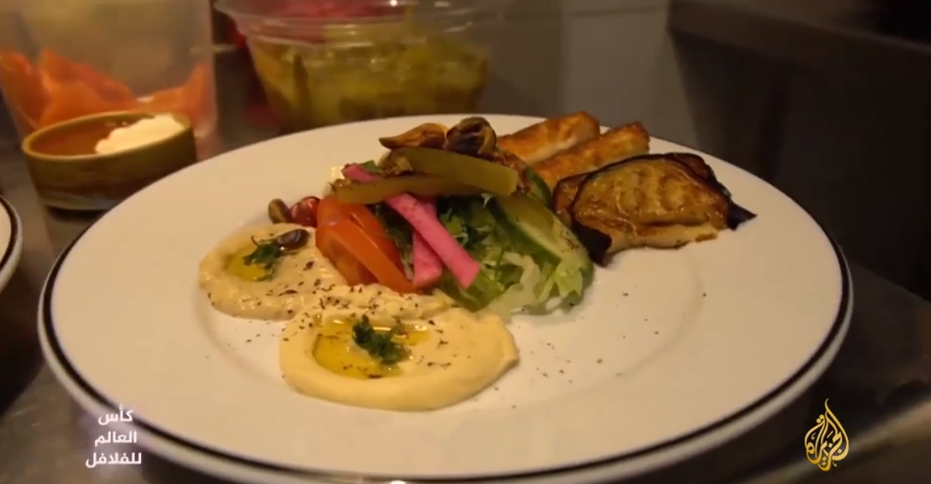
https://learning.aljazeera.net/ar/node/20832

Slide 5
رُبَّمَا سَمِعْتَ بِبُطولَةِ كَأْسِ الْعالَمِ فِي كُرَةِ القَدَمِ أَوْ التِّنِسِ لَكِنْ هَلْ سَمِعْتَ بِكَأْسِ العالَمِ لِلْفَلَافِلِ؟
إِنَّهَا بُطولَةُ اللُّقْمَةِ الشَّهِيَّةِ، عَلَى غَيْرِ الْعادَةِ تُقامُ فِي المَطَابِخِ وَلَيْسَ فِي المَلاعِبِ؛ حَيْثُ احْتَضَنَتْ مَدينَةُ مالْمُو السُّوَيْدِيَّةُ المُلَقَّبَةُ بِعاصِمَةِ الفَلافِلِ احْتَضَنَتْ هَذَا الْعَامَ مُسابَقَةَ كَأْسِ العالَمِ لِلْفَلَافِلِ الَّتِي شارَكَتْ فِيهَا أَكْثَرُ مِنْ 40 دَوْلَةً وَصَلَتْ سِتٌّ مِنْهَا إِلَى النِّهائيِّ.
"اقْتَصَرَ عَدَدُ الدّوَلِ المُشارِكَةِ فِي الْعَامِ الْمَاضِي عَلَى كُلٍّ مِنَ السُّوَيْدِ والدّانماركِ والْيابانِ، وَلَكِنْ فِي هَذَا الْعَامِ لَدَيْنَا مُشَارِكُونَ مِنَ الكُوَيْتِ وَرُوسيَا وَسوَيْسرَا وَبرَيْطَانْيَا بِالْإِضَافَةِ إِلَى السُّوَيْدِ والدّانماركِ. وَهَدَفُنَا أَنْ تَجْمَعَ هَذِهِ التَّظاهُرَةُ مُنَافِسِينَ مِنْ كُلِّ أَنْحَاءِ العالَمِ فِي المُسْتَقْبَلِ".
الفَلافِلُ أَوِ الطَّعْمِيَّةُ أَوِ الْبَاجِيَّةُ.. تَعَدَّدَتِ التَّسْمِيَاتُ والشَّهِيَّةُ لِأَكْلِها وَاحِدةٌ. الفَلافِلُ مِنَ الأُكْلاتِ الشَّعْبِيَّةِ القَدِيمَةِ وَقَدِ اخْتَلَفَتِ الرِّواياتُ عَنْ تَارِيخِهَا. المِصْرِيُّونَ يُرْجِعُونَ الفَلافِلَ إِلَى أَقْباطِ مِصْرَ الَّذِينَ ابْتَكَرُوهَا كَبَدِيلٍ لِلُّحُومِ فِي أَيّامِ الصّيامِ، وَيَرَى آخَرُونَ أَنَّهَا ظَهَرَتْ أَوَّلًا فِي بِلادِ الشّامِ، وَالآنَ هَذِهِ الأُكْلَةُ الشَّعْبيَّةُ وَصَلَتْ إِلَى العالَميَّةِ.

Slide 6
- "لَا تُوجَدُ فَلافِلُ طَيِّبَةٌ فِي مَدِينَتِنَا وَلَا حَتَّى فِي رُوسْيَا بِالْخُصُوصِ لِذَا بَدَأْنا البَحْثَ عَنْ أَفْضَلِ وَصْفَةٍ لِصُنْعِ الفَلافِلِ فِي العالَمِ وَبَعْدَهَا وَصَلْنَا إِلَى الخَلْطَةِ الخاصَّةِ بِنَا الَّتِي نُشارِكُ بِهَا اليَوْمَ هُنَا".
- "نُرَكِّزُ فِي تَقْيِيمِنا عَلَى كُرَةِ الفَلافِلِ؛ حَيْثُ نُقَيِّمُ المَنْظَرَ الخارِجيَّ وَالذَّوْقَ وَهُوَ أَهَمُّ شَيْءٍ وَكَذَلِكَ مَدَى تَناسُقِ كُراتِ الفَلافِلِ مَعَ بَعْضِها، والتِّقْنيَّةِ المُسْتَعْمَلَةِ لِتَحْضِيرِ الفَلافِلِ مِثْلَ دَرَجَةِ حَرارَةِ الزَّيْتِ خِلالَ عَمَليَّةِ القَلْيِ، وَمَدَى امْتِصاصِ كُراتِ الفَلافِلِ لِلزَّيْتِ".
أَكْلْناهَا وَقَدْ كُتِبَتْ عَلَيْنَا * فَلافِلَ العَمِّ يوسُفَ قَدْ قَلَاهَا
وَمَن كَانَ راتِبُهُ قُرُوشًا * فَلَيْسَ يَذُوقُ مِنْ زَادٍ سِوَاهَا
الطَّرِيفُ أَنَّ الفَلافِلَ كَانَتْ فِي الْمَاضِي أَساسَ طَعامِ الفُقَراءِ وَبَاتَتْ الآنَ جُزْءًا مِنْ فَواتِحِ الشَّهِيَّةِ عَلَى مَوائِدِ الأَثْرياءِ.

